Slide 1

Состав социально-психологической службы КГУ «ОШ №19 г. Темиртау»
Всему, что необходимо знать, научить нельзя, учитель может сделать только одно — указать дорогу.
(Ричард Олдингтон)

Slide 2


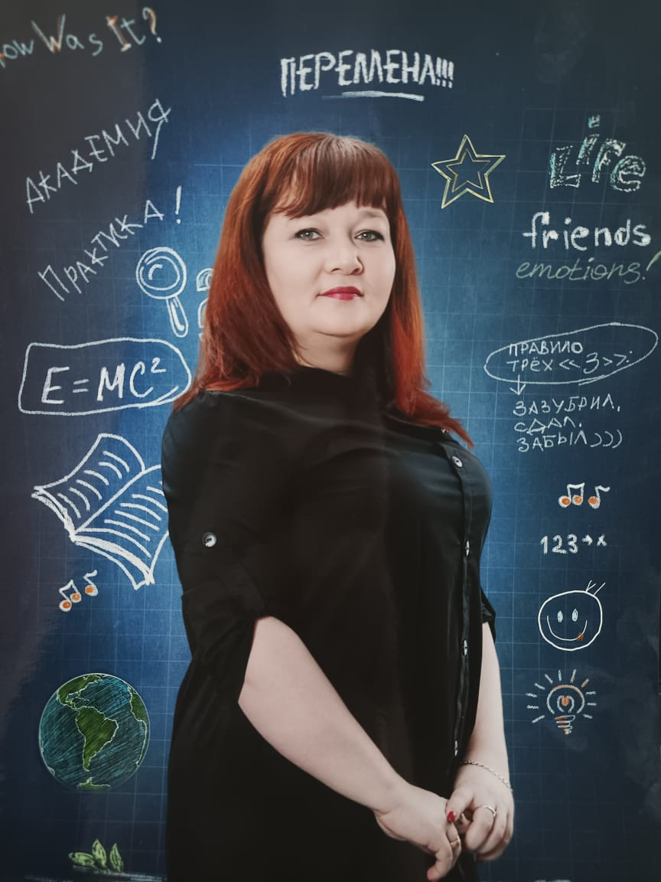
Мысливцева Олеся Станиславовна психолог, руководитель службы
Классный руководитель 8 «В»

Slide 3
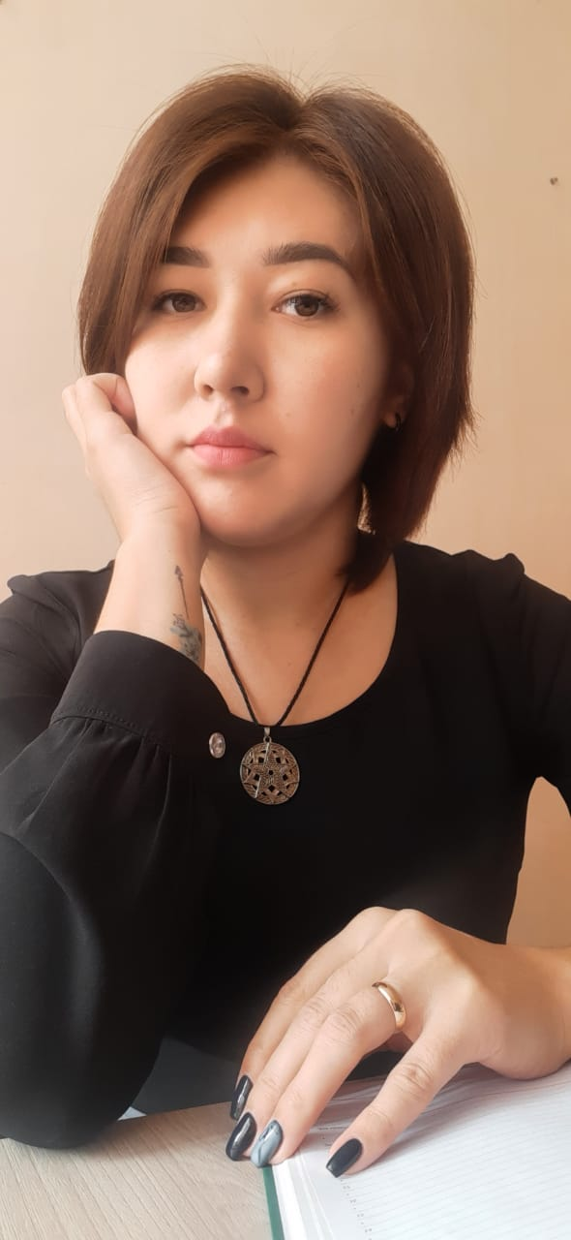
Кон Сабина Мырзалыевна социальный педагог

Slide 4
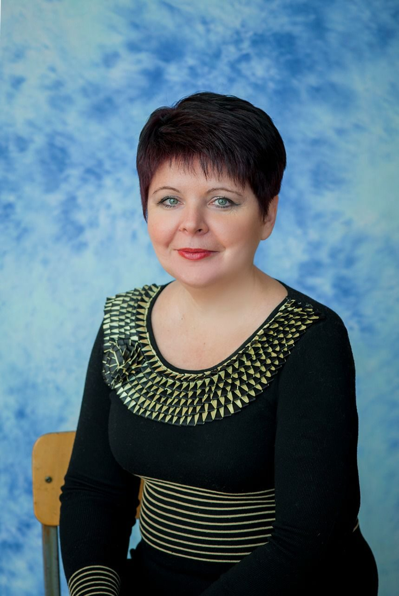
Беседина Наталья Николаевна учитель - дефектолог

Slide 5
Григорьева Юлия Сергеевна педагог-ассистент

